Slide 1
Meine Zukunft im
E-HANDWERK
Die Power-Worker
Elektroniker/-in
FACHRICHTUNG ENERGIE- UND GEBÄUDETECHNIK
Foto: ArGe Medien im ZVEH
Stand: März 2017

Slide 2
Aufbauen, Prarametrieren, Steuern
Elektroniker/-innen der Fachrichtung Energie- und Gebäudetechnik sorgen für „intelligente“, smarte Technik - zuhause und in Bürogebäuden. Dabei haben sie auch die Umwelt im Blick.
Aber wie sehen ihre Aufgaben aus? Warum ist es ein Job mit Zukunft? Hier kannst du es erfahren. Klick rein!
Foto: ArGe Medien im ZVEH
Stand: März 2017

Slide 3
Das ist Daniel.
Er absolviert eine Lehre zum Elektroniker, Fachrichtung Energie- und Gebäudetechnik.
Foto: ArGe Medien im ZVEH
Stand: März 2017

Slide 4
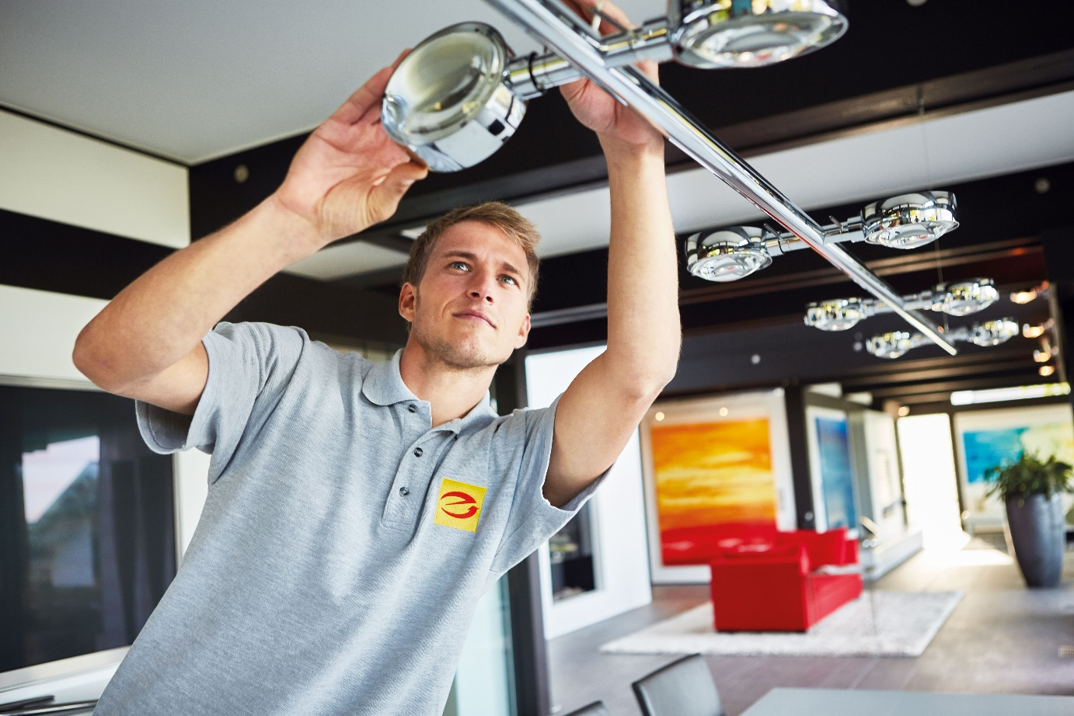
Die Tätigkeitsbereiche
Elektroniker/-innen der Fachrichtung Energie- und Gebäudetechnik kennen sich aus mit intelligenten, smarten Gebäuden und Geräten, die „mitdenken“ und so weniger Energie verbrauchen. Das ist gut für die Umwelt und den Geldbeutel.
Foto: ArGe Medien im ZVEH
Stand: März 2017

Slide 5
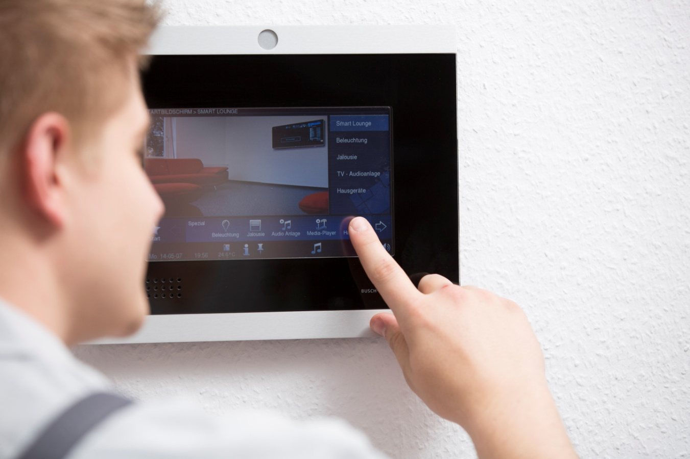
E-Zubi Daniel testet hier in einem Bürogebäude ein „KNX“-System. Damit lassen sich übergreifend und bedarfsgerecht zum Beispiel Heizung, Beleuchtung, Jalousien, Belüftung, Haushaltsgeräte und Sicherheitstechnik steuern.
Foto: ArGe Medien im ZVEH
Stand: März 2017

Slide 6
Ob in privaten Wohnhäusern, großen Wohnanlagen, Büros, Hotels, Kaufhäusern oder Industriegebäuden : ...
Foto: Shutterstock — Angelina Dimitrova / ArGe Medien im ZVEH
Stand: März 2017

Slide 7
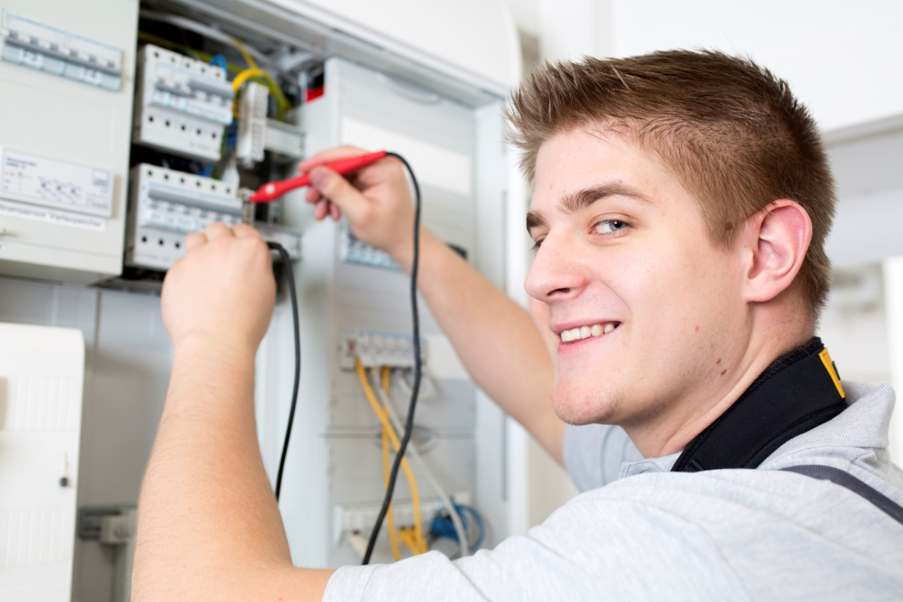
…Elektroniker/-innen der Fachrichtung Energie- und Gebäudetechnik sorgen in jedem Gebäude für die richtige Technik.
Foto: ArGe Medien im ZVEH
Stand: März 2017

Slide 8
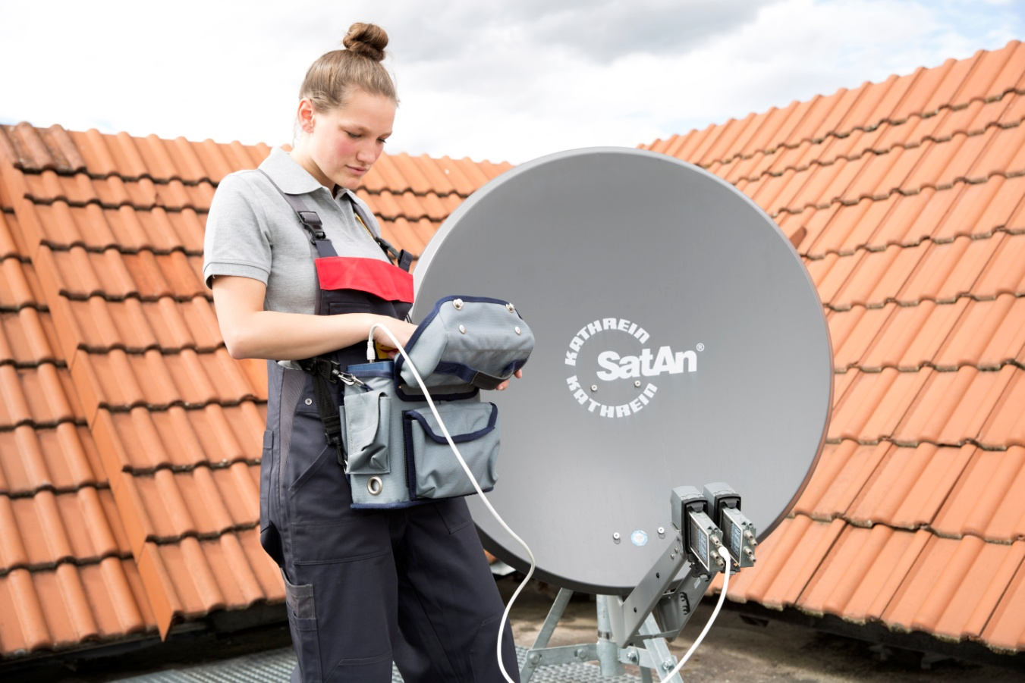
Darüber hinaus installieren, warten und richten sie elektrische Anlagen und Kommunikationstechnik ein. Dazu zählen auch Satellitenanlagen….
Foto: ArGe Medien im ZVEH
Stand: März 2017

Slide 9
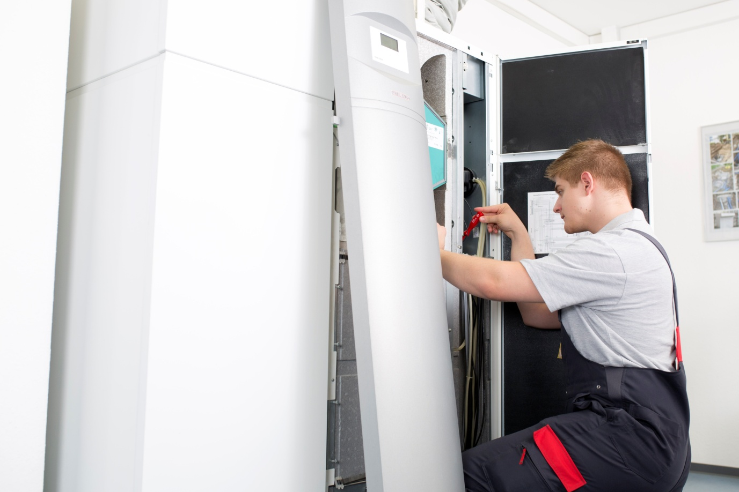
Sie kennen sich mit Schaltschränken und Unterverteilungen aus oder richten Systeme ein. So zum Beispiel Wärmepumpen. Diese konfigurieren und warten sie auch.
Foto: ArGe Medien im ZVEH
Stand: März 2017

Slide 10
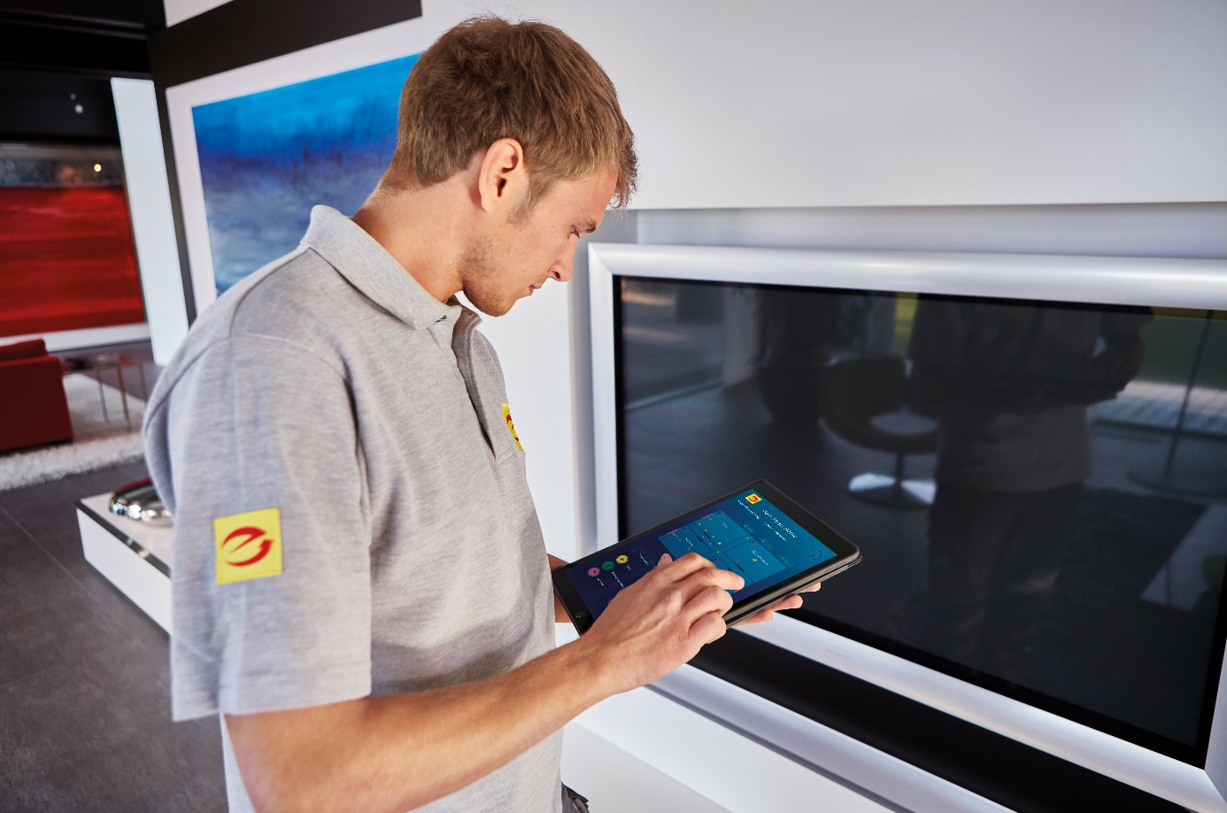
…. oder Kommunikationstechnik wie Fernsehgeräte oder Netzwerke.
Foto: ArGe Medien im ZVEH
Stand: März 2017

Slide 11
Klimaschutz dank energieeffizienter Heizungssysteme und Stromerzeugung
Wärmepumpen, Photovoltaik und Speicher sorgen dank der Kenntnisse der Elektroniker/-innen mit der Fachrichtung Energie- und Gebäudetechnik für einen sparsamen, sicheren und CO₂-sparenden Betrieb von Gebäuden.
Foto: ArGe Medien im ZVEH
Stand: März 2017

Slide 12
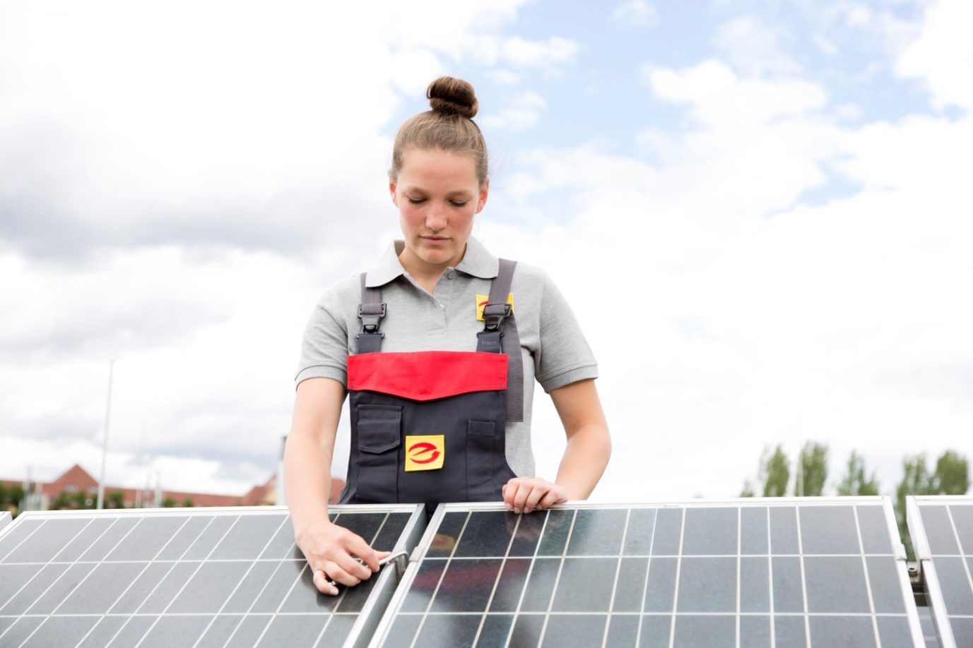
Hier arbeitet E-Zubi Sophie an einem Photovoltaikpanel. Damit wird aus Sonnenkraft Energie gewonnen.
Foto: ArGe Medien im ZVEH
Stand: März 2017

Slide 13
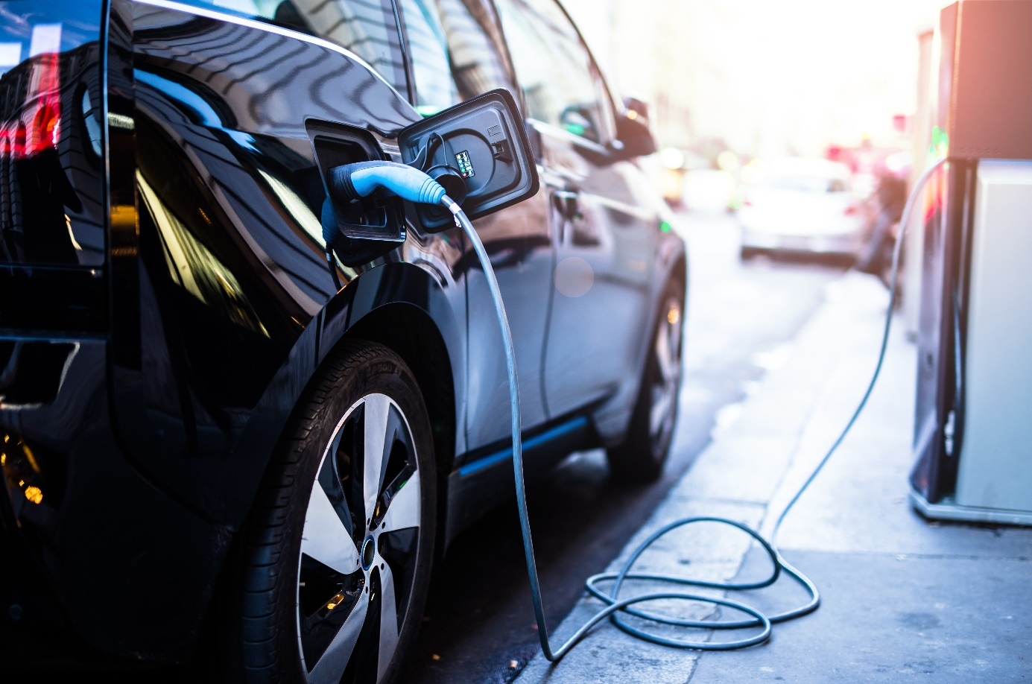
Auch das Thema Elektromobilität ist inzwischen sehr wichtig.
Foto: Shutterstock — guteksk7 / ArGe Medien im ZVEH
Stand: März 2017

Slide 14
Dabei ist unter anderem die Installation, Wartung und Pflege von Ladestationen eine zentrale Aufgabe.
Foto: ArGe Medien im ZVEH
Stand: März 2017

Slide 15
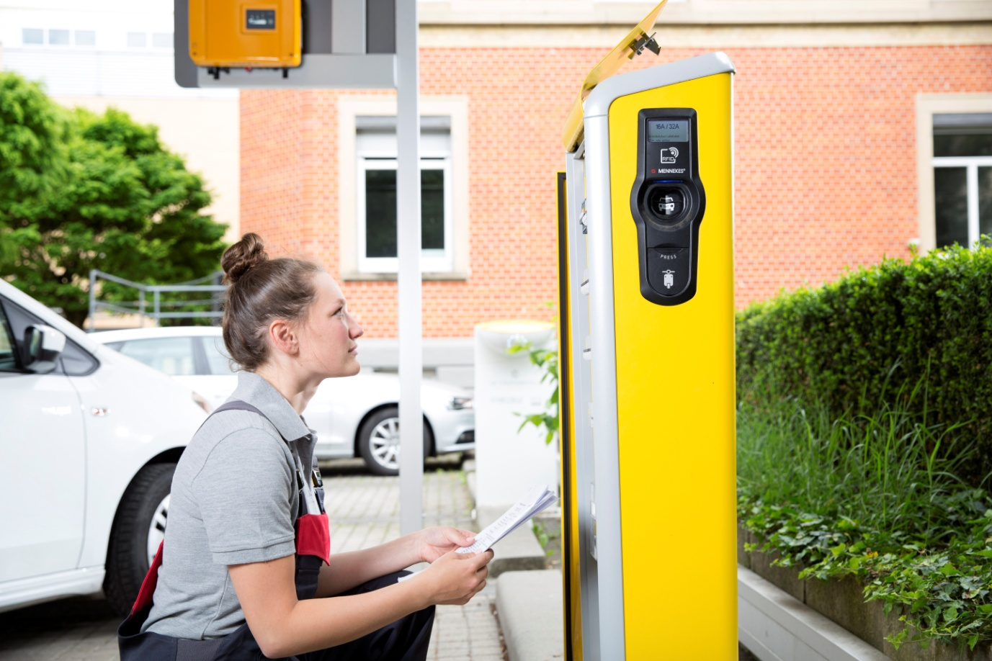
Hier prüft E-Zubi Sophie eine Ladesäule und dokumentiert das Ergebnis.
Foto: ArGe Medien im ZVEH
Stand: März 2017

Slide 16
Elektroniker/-innen mit der Fachrichtung Energie- und Gebäudetechnik erklären und beraten auch Kunden, was ihnen effiziente und sparsame Systeme bringen.
Foto: ArGe Medien im ZVEH
Stand: März 2017

Slide 17
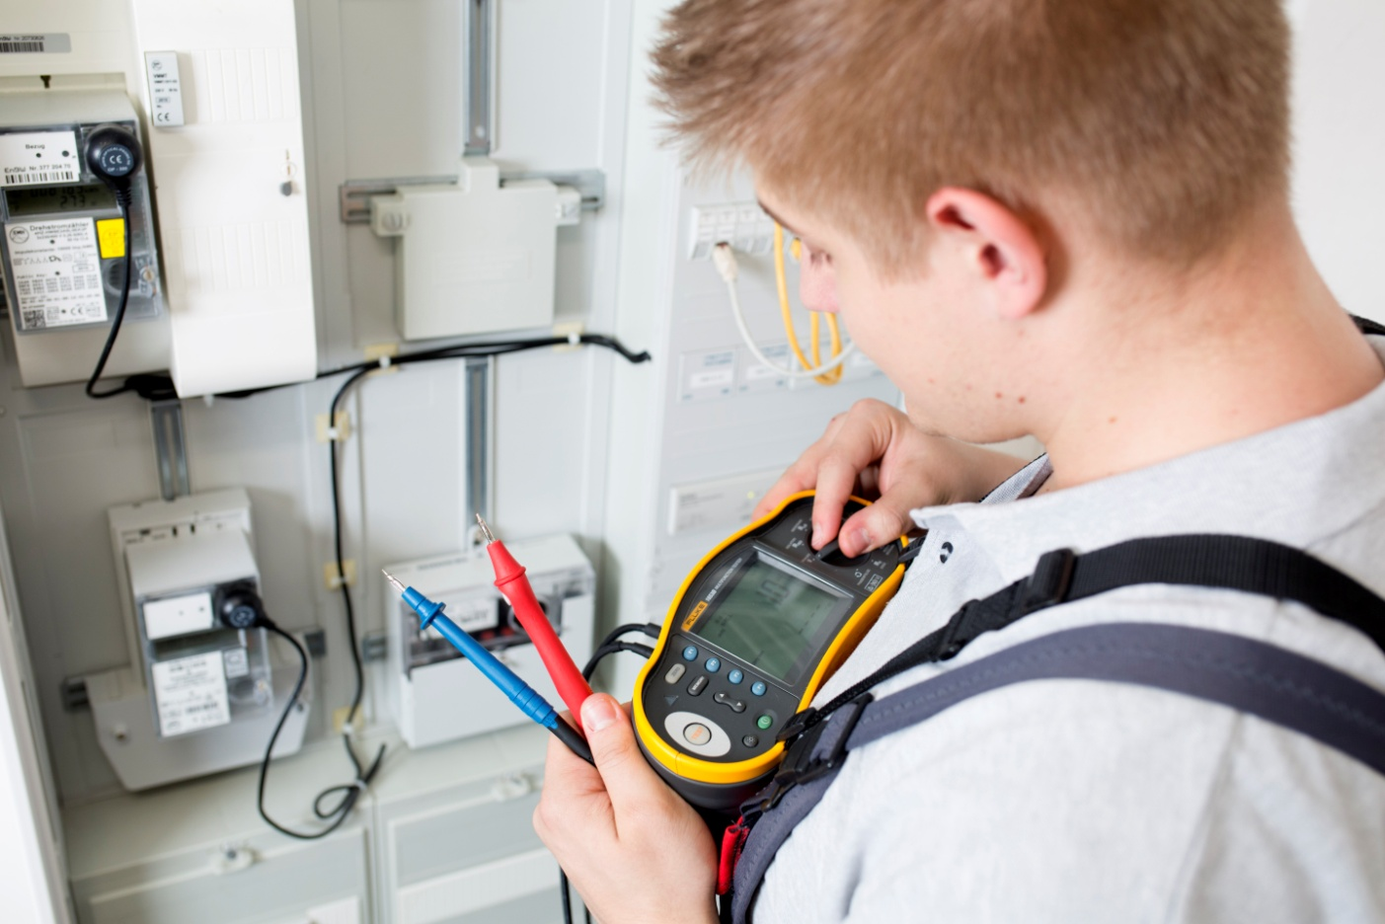
Läuft mal was nicht, können sie den Fehler analysieren und beheben – so wie Daniel an diesem Zählerplatz.
Foto: ArGe Medien im ZVEH
Stand: März 2017

Slide 18
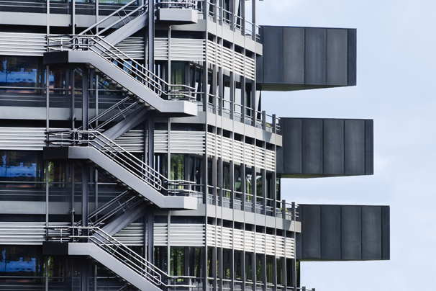
Arbeitsbereiche
Elektroniker/-innen, Fachrichtung Energie- und Gebäudetechnik sind unter anderem in Betrieben der Elektrohandwerke, in Firmen der Immobilienwirtschaft, bei technischen Gebäudeausrüstern und bei Industrieunternehmen angestellt, oder bei Betrieben, die Beleuchtungs- und Signalanlagen für Straßen und Eisenbahnen installieren.
Foto: Shutterstock — dani3315 / ArGe Medien im ZVEH
Stand: März 2017

Slide 19
Die Voraussetzungen
Angehende Elektroniker/-innen mit der Fachrichtung Energie und Gebäudetechnik haben in der Regel einen Real- bzw. Mittelschulabschluss. Sie mögen die Fächer Mathe, Physik, Werken und Technik und sind gut darin.
Foto: Shutterstock — lightpoet / ArGe Medien im ZVEH
Stand: März 2017

Slide 20
Geschick, Umsicht und technisches Verständnis sowie Interesse an den Themen Energieversorgung und Gebäudetechnik sind auch von Vorteil.
Foto: Shutterstock — lndustrieblick / ArGe Medien im ZVEH
Stand: März 2017

Slide 21
Die Ausbildungsinhalte
Systeme der Energie- und Gebäudetechnik
Gebäudesystemtechnik installieren und konfigurieren
Energieversorgungsanlagen
Empfangs- und Breitbandkommunikationsanlagen
Die Ausbildung findet im Betrieb und in der Berufsschule statt (duale Ausbildung) und dauert 3,5 Jahre. Unter bestimmten Voraussetzungen kann der Ausbildungsbetrieb bisherige Leistungen anerkennen und die Ausbildungszeit verkürzen.
Foto: ArGe Medien im ZVEH
Stand: März 2017

Slide 22
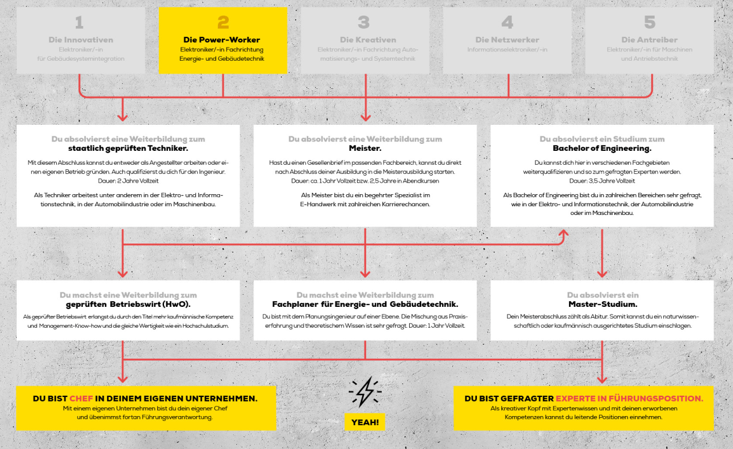
Deine Zukunft als Elektroniker/-in Fachrichtung Energie- und Gebäudetechnik
Stand: März 2017

Slide 23
Weiterklicken und mehr erfahren!
Unter www.e-zubis.de erfahren Lernende noch genauer, welcher neue E-Handwerksberuf am besten zu ihnen passt, was sie in der Ausbildung lernen und wie sie einen Ausbildungsplatz finden.
Die E-Zubis sind auch auf facebook und auf Instagram und YouTube.
Foto: Shutterstock — Jacob Lund / ArGe Medien im ZVEH
Stand: März 2017

Slide 24
Für Lehrkräfte bietet das Dossier „An den Schaltstellen der Zukunft“ auf www.lehrer-online.de/e-handwerk aktuell zehn Unterrichtseinheiten inklusive Arbeitsblättern zum Download. So unter anderem zu den Themen Smart Home, Elektromobilität oder Berufe im
E-Handwerk.
Foto: Shutterstock — mavo / ArGe Medien im ZVEH
Stand: März 2017

